Slide 1
Tiết 8 - BÀI 32: DINH DƯỠNG VÀ TIÊU HOÁ Ở NGƯỜI (tt).
V/Chế độ dinh dưỡng ở người:
Chế độ dinh dưỡng của cơ thể người phụ thuộc vào những yếu tố nào? Cho ví dụ.
Nhu cầu dinh dưỡng của mỗi người phụ thuộc vào: lứa tuổi, giới tính, cường độ lao động, tình trạng sức khỏe…
VD: Trẻ em có nhu cầu dinh dưỡng cao hơn người cao tuổi.
Người lao động chân tay có nhu cầu dinh dưỡng cao hơn người lao động văn phòng.

Slide 2
Tiết 8 - BÀI 32: DINH DƯỠNG VÀ TIÊU HOÁ Ở NGƯỜI (tt).
V/Chế độ dinh dưỡng ở người:
Theo bảng Nhu cầu dinh dưỡng khuyến nghị cho người Việt Nam, ở lứa tuổi học sinh trung học cơ sơ (12 – 14 tuổi) cần lượng chất dinh dưỡng thiết yếu và năng lượng là bao nhiêu?

Slide 3
Tiết 8 - BÀI 32: DINH DƯỠNG VÀ TIÊU HOÁ Ở NGƯỜI (tt).
V/Chế độ dinh dưỡng ở người:
Thế nào là khẩu phần ăn? Khi lập khẩu phần ăn cần đảm bảo nguyên tắc nào?
- Khẩu phần ăn là lượng thức ăn cần cung cấp cho cơ thể trong một ngày.
- Nguyên tắc lập khẩu phần: Đảm bảo đủ lượng thức ăn phù hợp với nhu cầu dinh dưỡng của cơ thể; cân đối các thành phần dinh dưỡng, cung cấp đủ năng lượng.

Slide 4
Tiết 8 - BÀI 32: DINH DƯỠNG VÀ TIÊU HOÁ Ở NGƯỜI (tt).
V/Chế độ dinh dưỡng ở người:
- Nhu cầu dinh dưỡng của mỗi người phụ thuộc vào: lứa tuổi, giới tính, cường độ lao động, tình trạng sức khỏe…
- Khẩu phần ăn là lượng thức ăn cần cung cấp cho cơ thể trong một ngày.
- Nguyên tắc lập khẩu phần:
+Đảm bảo đủ lượng thức ăn phù hợp với nhu cầu dinh dưỡng của cơ thể.
+ Cân đối các thành phần dinh dưỡng.
+ Cung cấp đủ năng lượng.

Slide 5
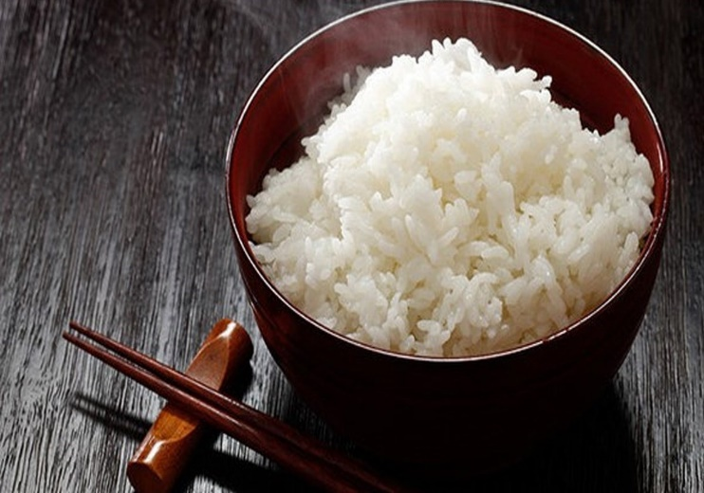
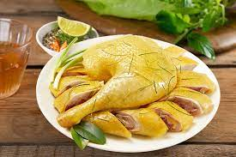
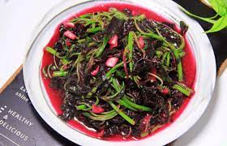
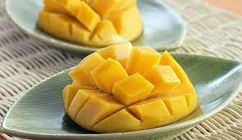
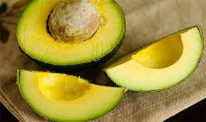
Tiết 8 - BÀI 32: DINH DƯỠNG VÀ TIÊU HOÁ Ở NGƯỜI (tt).
Thực hành xây dựng khẩu phần ăn theo hướng dẫn SGK trang 131,132.
Hãy xây dựng khẩu phần ăn của 1 bạn học sinh lớp 8 gồm 400gam gạo tẻ, 200gam thịt gà ta; 300g rau dền đỏ; 200g xoài chín, 70g bơ

Slide 6
Tiết 8 - BÀI 32: DINH DƯỠNG VÀ TIÊU HOÁ Ở NGƯỜI (tt).
V/Chế độ dinh dưỡng ở người:
Hướng dẫn:
+ Bước 1: Thiết lập bảng 32.2
+ Bước 2: Điền tên thực phẩm và xác định lượng thực phẩm ăn được
Ví dụ: Ngô tươi
Khối lượng cung cấp: X = 500g
Lượng thải bỏ: Y = 500 x 45% = 225g
Lượng ăn được: Z = 500 – 225 = 275 g
+ Bước 3: Xác định giá trị dinh dưỡng của loại thực phẩm
Ví dụ:

Slide 7
Tiết 8 - BÀI 32: DINH DƯỠNG VÀ TIÊU HOÁ Ở NGƯỜI (tt).
V/Chế độ dinh dưỡng ở người:
Protein trong ngô tươi = (4.1 x 275):100 = 11,275g
Lượng năng lượng từ ngô tươi
= (196x275):100 = 539 kcal.
Tính tương tự cho các thành phần khác và tính hết các loại thực phẩm trong khẩu phần ăn và điền số liệu vào các cột tương ứng trong bảng 32.2.
+ Bước 4: Đánh giá chất lượng khẩu phần: sử dụng số liệu bảng 32.2 đối chiếu với bảng 32.1 để đánh giá và có hướng điều chỉnh khẩu phần ăn.
+ Bước 5: Báo cáo kết quả.

Slide 8
Tiết 8 - BÀI 32: DINH DƯỠNG VÀ TIÊU HOÁ Ở NGƯỜI (tt).
Bảng thành phần chất dinh dưỡng
Tên thực phẩm | Khối lượng (g) |  |  | Thành phần dinh dưỡng (g) |  |  | Năng lượng (Kcal) | Chất khoáng (mg) |  | Vitamin (mg)
 | X | Y | Z | Protein | Lipid | Carbohydrate |  | Calcium | Sắt | A | B1 | B2 | PP | C
Gạo tẻ | 400 | 4,0 | 396 | 31,29 | 3,96 | 300,57 | 1362 | 273,6 | 10,3 | - | 0,8 | 0,0 | 12,7 | 0
Thịt gà ta | 200 | 104 | 96 | 22,4 | 12,6 | 0,0 | 191 | 11,5 | 1,5 | 0,12 | 0,2 | 0,2 | 7,8 | 3,8
Rau dền đỏ | 300 | 114 | 186 | 6,1 | 0,56 | 11,5 | 76 | 536 | 10 | - | 1,9 | 2,2 | 2,6 | 166
Xoài chín | 200 | 40,0 | 160 | 0,96 | 0,5 | 22,6 | 99 | 16 | 0,64 | - | 0,16 | 0,16 | 0,5 | 48
Bơ | 70 | 0,0 | 70 | 0,35 | 58,45 | 0,35 | 529 | 8,4 | 0,07 | 0,4 | 0,0 | 0,0 | 0,0 | 0

Slide 9
* Đánh giá chất lượng khẩu phần ăn:
- Protein: 31,29 + 22,4 + 6,1 + 0,96 + 0,35 = 61,1 (g)
- Lipid: 3,96 + 12, 6 + 0,56 + 0,5 + 58,45 = 76,07 (g)
- Carbohydrate: 300,57 + 11,5 + 22,6 + 0,35 = 335 (g)
- Năng lượng: 1362 + 191 + 76 + 99 + 529 = 2257 (Kcal)
- Chất khoáng: Calcium = 845,5 (mg), sắt = 22,51 (mg).
- Vitamin: A = 0,52 (mg), B1 = 3,06 (mg), B2 = 2,56 (mg), PP = 23,6 (mg), C = 217,8 (mg).
➔So sánh với các số liệu bảng 31.2, ta thấy đây là khẩu phần ăn tương đối hợp lí, đủ chất cho lứa tuổi 12 – 14.

Slide 10
NHIỆM VỤ VỀ NHÀ THỰC HIỆN DỰ ÁN:
ĐIỀU TRA MỘT SỐ BỆNH VỀ ĐƯỜNG TIÊU HÓA
VÀ VẤN ĐỀ VỆ SINH AN TOÀN THỰC PHẨM
Nhóm 1: Nhiệm vụ a. Điều tra 1 số bệnh về đường tiêu hoá
+ Bước 1: Điều tra về các bệnh tiêu hoá trong trường học hoặc tại địa phương như tiêu chảy, ngộ độc thực phẩm….
+ Bước 2: Thảo luận, đề xuất các biện pháp phòng chống bệnh
+ Bước 3: Viết báo cáo theo mẫu bảng 32.4
Nhóm 2: Nhiệm vụ b. Điều tra về vệ sinh an toàn thực phẩm tại địa phương (cần có các hình ảnh hoặc video minh hoạ)
+ Bước 1: Điều tra về các trường hợp mất vệ sinh an toàn thực phẩm hoặc tại địa phương và tìm hiều nguyên nhân
+ Bước 2: Thảo luận, đề xuất các biện pháp phòng chống
+ Bước 3: Viết báo cáo theo mẫu bảng 32.5

Slide 11
C. HOẠT ĐỘNG LUYỆN TẬP

Slide 12
HƯỚNG DẪN SỬ DỤNG
Bước 1: Bấm vào màn hình ra câu hỏi
Bước 2: Bấm tiếp vào màn hình ra đáp án
Bước 3: Bấm vào chiếc xe của xì trum để vượt chướng ngại vật.
Trường hợp học sinh không có đáp án.
Bước 1: Bấm vào xì trum thảm bay sẽ ra đáp án. Bấm vào xì trum thảm bay sẽ mất đáp án mà xì trum thảm bay đưa ra.
Bước 2: Bấm tiếp vào màn hình để ra đáp án cuối cùng.
Bước 3: Bấm vào chiếc xe của xì trum để vượt chướng ngại vật.

Slide 13
VƯỢT CHƯỚNG
NGẠI VẬT

Slide 14
Câu 1: Dinh dưỡng là gì?
Quá trình thu nhận, biến đổi và sử dụng chất dinh dưỡng cho các hoạt động sống của cơ thể.
Không trả lời được thì mình giúp cho để qua vòng nhé!
Quá trình thu nhận, biến đổi và sử dụng chất dinh dưỡng cho các hoạt động sống của cơ thể.

Slide 15
Câu 2: Chất dinh dưỡng là gì?
Những chất có trong thức ăn mà cơ thể sử dụng làm nguyên liệu cấu tạo cơ thể và cung cấp năng lượng cho các hoạt động sống.
Không trả lời được thì mình giúp cho để qua vòng nhé!
Những chất có trong thức ăn mà cơ thể sử dụng làm nguyên liệu cấu tạo cơ thể và cung cấp năng lượng cho các hoạt động sống.

Slide 16
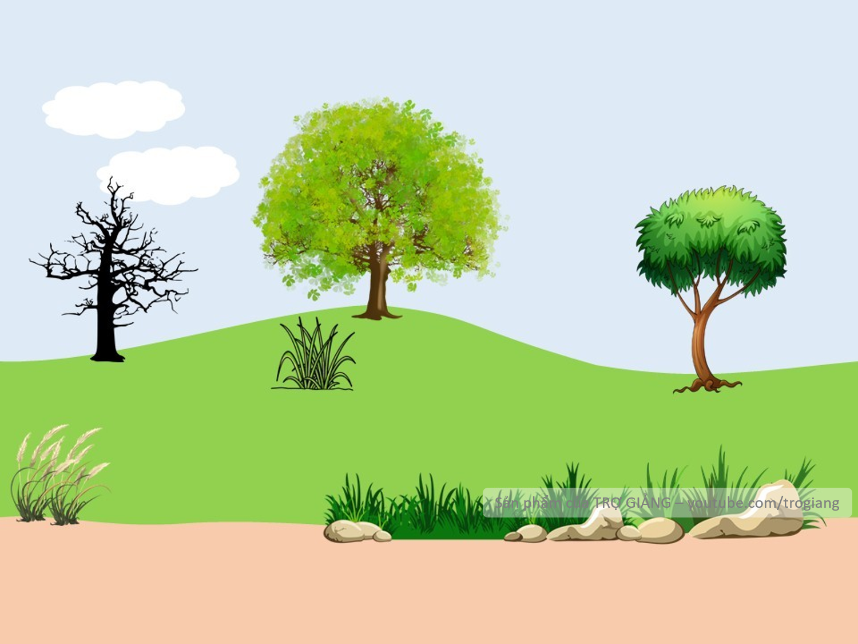
Câu 3: Tuyến nước bọt có chức năng gì?
Làm ẩm thức ăn, chứa enzyme amylase giúp tiêu hoá một phần tinh bột.
Không trả lời được thì mình giúp cho để qua vòng nhé!
Làm ẩm thức ăn, chứa enzyme amylase giúp tiêu hoá một phần tinh bột.

Slide 17
Đặc điểm cấu tạo nào của ruột non giúp chúng tăng hiệu quả hấp thụ chất dinh dưỡng?
lớp niêm mạc gấp nếp với nhiều lông ruột dày đặc giúp làm tăng diện tích bề mặt ruột non.
Không trả lời được thì mình giúp cho để qua vòng nhé!
lớp niêm mạc gấp nếp với nhiều lông ruột dày đặc giúp làm tăng diện tích bề mặt ruột non.

Slide 18
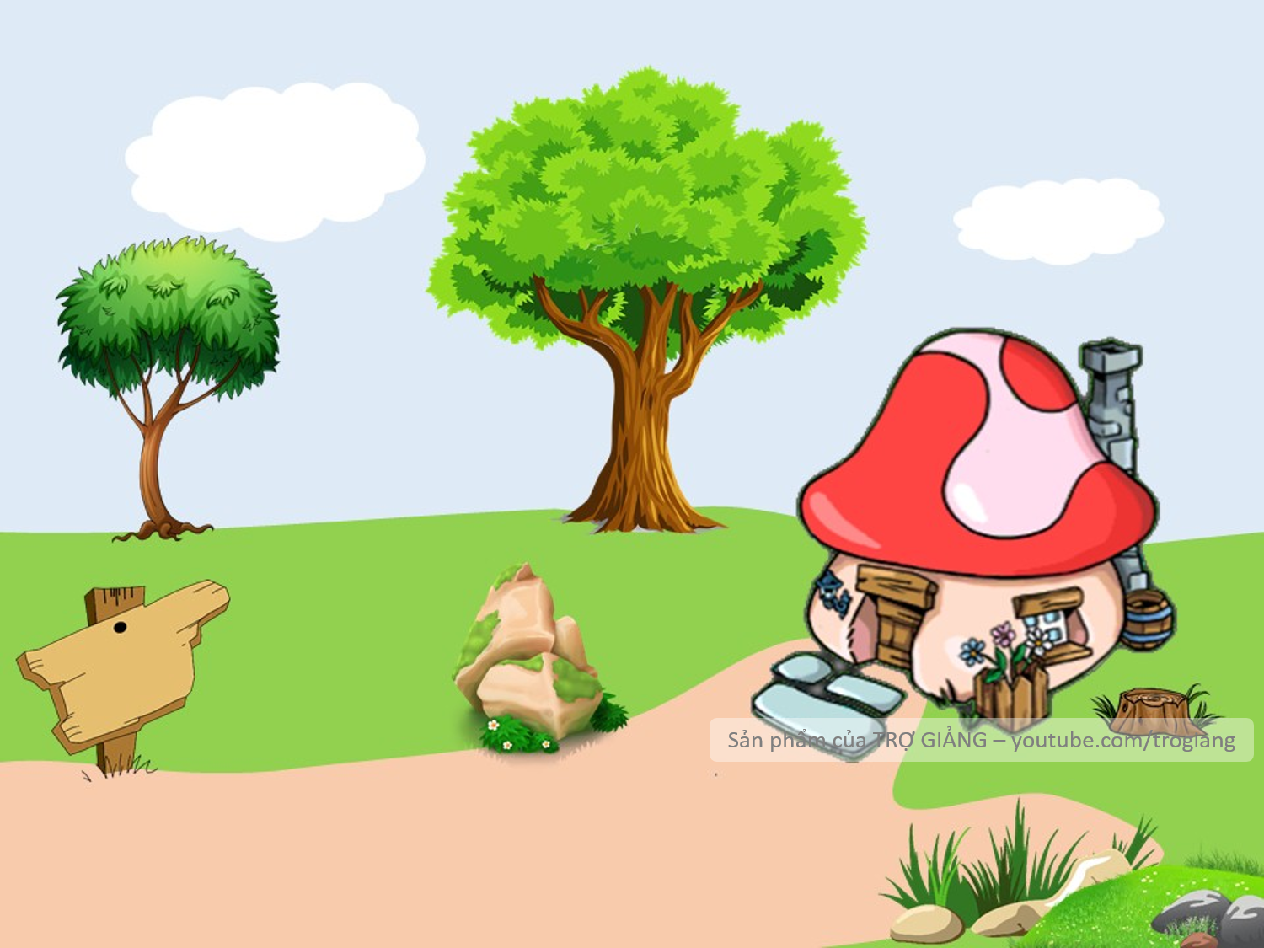
Vệ sinh an toàn thực phẩm được hiểu là?
Các biện pháp cần thiết để đảm bảo thực phẩm không gây hại cho sức khỏe, tính mạng của con người.
CHÀO MỪNG TÍ XÌ TRUM VỀ NHÀ
Các biện pháp cần thiết để đảm bảo thực phẩm không gây hại cho sức khỏe, tính mạng của con người.
Không trả lời được thì mình giúp cho để qua vòng nhé!

Slide 19
D. HOẠT ĐỘNG VẬN DỤNG
Mỗi học sinh thực hiện cá nhân tại nhà các nhiệm vụ sau:
1. Thực hiện các biện pháp bảo quản, chế biến thực phẩm an toàn tại gia đình.
2. Thực hiện xây dựng khẩu phần ăn cho gia đình và lưu lại hình ảnh thực hiện tại gia đình.
Biên tập hình ảnh, làm báo cáo bằng powerpoint hoặc canva,… nộp vào tiết học sau.

Slide 20
THANK YOU AND SEE YOU AGAIN

